Slide 2
Tập Hát Cộng Đoàn

Slide 3
Đk: Này Gia-liêm hỡi hãy ca mừng Chúa Trời.

Slide 4
Alleluia-alleluia: Chúa phán: Ta là bánh hằng sống từ trời xuống, ai ăn bánh này sẽ được sống muôn đời Alleluia.

Slide 7
Lạy Chúa Thánh Thần là Ánh sáng Chân lý vẹn toàn, Chúa ban những ân huệ thích hợp cho từng thời đại, và dùng nhiều cách thế kỳ diệu để hướng dẫn Hội Thánh,

Slide 8
này chúng con đang chung lời cầu nguyện cho các Giám mục, và những người tham dự Thượng Hội đồng Giám mục thế giới.

Slide 9
Xin Chúa làm nên cuộc Hiện Xuống mới trong đời sống Hội Thánh, xin tuôn tràn trên các Mục tử ơn khôn ngoan và thông hiểu, gìn giữ các ngài luôn hiệp thông với nhau trong Chúa,

Slide 10
để các ngài cùng nhau tìm hiểu những điều đẹp ý Chúa, và hướng dẫn đoàn Dân Chúa thực thi những điều Chúa truyền dạy.

Slide 11
Các giáo phận Việt Nam chúng con, luôn muốn cùng chung nhịp bước với Hội Thánh hoàn vũ, xin cho chúng con biết đồng cảm với nỗi thao thức của các Mục tử trên toàn thế giới, ngày càng ý thức hơn về tình hiệp thông,

Slide 12
thái độ tham gia và lòng nhiệt thành trong sứ vụ của Hội Thánh, Nhờ lời chuyển cầu của Đức Trinh Nữ Maria, Nữ Vương các Tông đồ và là Mẹ của Hội Thánh,

Slide 13
Chúng con dâng lời khẩn cầu lên Chúa, là đấng hoạt động mọi nơi mọi thời, trong sự hiệp thông với Chúa Cha và Chúa Con, luôn mãi mãi đến muôn đời. Amen.

Slide 15
Ca Nhập Lễ
Người Ơi Mau Tới
Mi Trầm

Slide 16
ĐK: Người ơi mau tới tôn thờ Mình Máu Thánh. Thần lương nuôi dưỡng linh hồn giữa trần ai. Người ơi mau tới lãnh nhận Mình Máu Thánh. Sức sống nuôi hồn về tới quê thanh nhàn.

Slide 17
Tk1: Hãy mau về đây chung tiếng ca mừng. Thế nhân tội lỗi Người luôn mãi thương. Dẫu đã về trời, vẫn sống giữa đời ban Mình Máu Thánh nuôi hồn người khắp nơi.

Slide 18
ĐK: Người ơi mau tới tôn thờ Mình Máu Thánh. Thần lương nuôi dưỡng linh hồn giữa trần ai. Người ơi mau tới lãnh nhận Mình Máu Thánh. Sức sống nuôi hồn về tới quê thanh nhàn.

Slide 20
KINH VINH DANH

Slide 21
Chủ tế: Vinh danh Thiên Chúa trên các tầng trời. A+B: Và bình an dưới thế cho người thiện tâm.

Slide 22
A: Chúng con ca ngợi Chúa.
B: Chúng con chúc tụng Chúa. A: Chúng con thờ lạy Chúa.
B: Chúng con tôn vinh Chúa.

Slide 23
A: Chúng con cảm tạ Chúa vì vinh quang cao cả Chúa.
B: Lạy Chúa là Thiên Chúa, là Vua trên trời, là Chúa Cha toàn năng.

Slide 24
A: Lạy con một Thiên Chúa, Chúa Giêsu Kitô.
B: Lạy Chúa là Thiên Chúa, là Chiên Thiên Chúa là Con Đức Chúa Cha.

Slide 25
A: Chúa xóa tội trần gian, xin thương xót chúng con.
B: Chúa xóa tội trần gian, xin nhậm lời chúng con cầu khẩn.

Slide 26
A: Chúa ngự bên hữu Đức Chúa Cha, xin thương xót chúng con.
B: Vì lạy Chúa Giêsu Kitô, chỉ có Chúa là Đấng Thánh.

Slide 27
Chỉ có Chúa là Chúa, chỉ có Chúa là đấng tối cao.
A+B: Cùng Đức Chúa Thánh Thần trong vinh quang Đức Chúa Cha.
Amen.

Slide 28
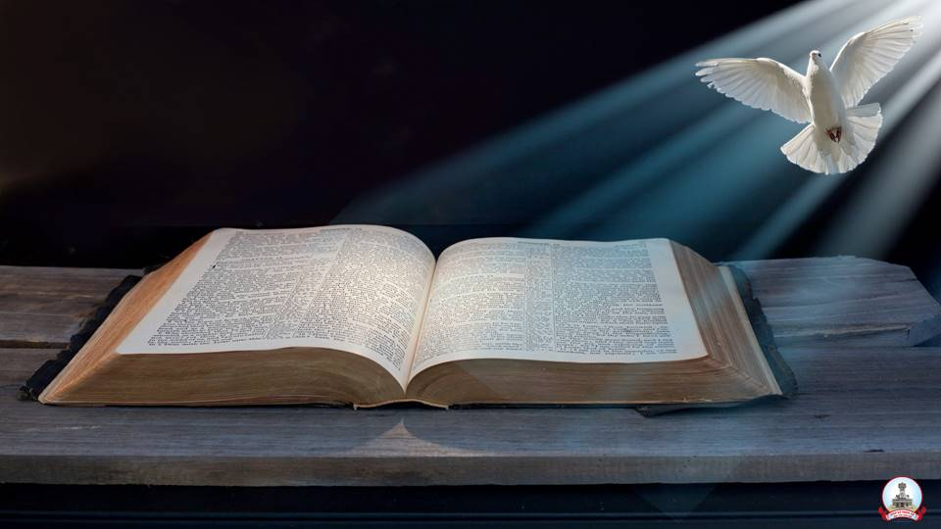
Bài đọc 1
Bài trích sách Đệ Nhị Luật
Thiên Chúa đã ban cho anh em thức ăn mà anh em chũng như cha ông anh em chưa từng biết

Slide 29
Thánh Vịnh 147
Chúa Nhật X Thường Niên Năm A
Mình và Máu Thánh Chúa Ki-tô
Lm. Kim Long
03 câu

Slide 30
Đk: Này Gia-liêm hỡi hãy ca mừng Chúa Trời.

Slide 31
Tk1: Hãy ca mừng Thượng Đế, này Gia-liêm hỡi. Ca ngợi Chúa ngươi thờ, nào hỡi Xi-on. Chúa làm thêm cho vững then cửa nhà ngươi, bao con cái trong thành, Người giáng phúc thi ân.

Slide 32
Đk: Này Gia-liêm hỡi hãy ca mừng Chúa Trời.

Slide 33
Tk2: Chúa ban lệnh truyền xuống mọi nơi dương thế. Đây Lời Chúa tỏ bày chạy tức tốc đi. Tuyết Ngài cho rơi xuống vi1 tựa lông chiên, gieo sương móc lan tràn nào có khác chi tro.

Slide 34
Đk: Này Gia-liêm hỡi hãy ca mừng Chúa Trời.

Slide 35
Tk3: Chúa tỏ bày Lời Chúa cùng nhà Gia-cóp. Ban luật pháp chỉ thị cùng Ít-ra-el. Chúa nào xử như thế với một dân khác, không cho chúng hay được luật pháp Chúa khi nao.

Slide 36
Đk: Này Gia-liêm hỡi hãy ca mừng Chúa Trời.

Slide 37
Bài đọc 2
Bài trích thư thánh Phaolô Tông Đồ
Gửi tín hữu Cô-rin-tô
Chỉ một tấm Bánh, nên tuy nhiên nhiều người, chúng ta cũng chỉ là một thân thể.

Slide 38
Alleluia-alleluia: Chúa phán: Ta là bánh hằng sống từ trời xuống, ai ăn bánh này sẽ được sống muôn đời Alleluia.

Slide 41
KINH TIN KÍNH

Slide 42
Tôi tin kính một Thiên Chúa là Cha toàn năng, Đấng tạo thành trời đất, muôn vật hữu hình và vô hình.

Slide 43
Tôi tin kính một Chúa Giêsu Kitô, Con Một Thiên Chúa, Sinh bởi Đức Chúa Cha từ trước muôn đời.

Slide 44
Người là Thiên Chúa bởi Thiên Chúa, Ánh Sáng bởi Ánh Sáng, Thiên Chúa thật bởi Thiên Chúa thật,

Slide 45
được sinh ra mà không phải được tạo thành, đồng bản thể với Đức Chúa Cha: nhờ Người mà muôn vật được tạo thành.

Slide 46
Vì loài người chúng ta và để cứu độ chúng ta, Người đã từ trời xuống thế.

Slide 47
Bởi phép Đức Chúa Thánh Thần, Người đã nhập thể trong lòng Trinh Nữ Maria, và đã làm người.

Slide 48
Người chịu đóng đinh vào thập giá vì chúng ta, thời quan Phongxiô Philatô; Người chịu khổ hình và mai táng, ngày thứ ba Người sống lại như lời Thánh Kinh.

Slide 49
Người lên trời, ngự bên hữu Đức Chúa Cha, và Người sẽ lại đến trong vinh quang để phán xét kẻ sống và kẻ chết, Nước Người sẽ không bao giờ cùng.

Slide 50
Tôi tin kính Đức Chúa Thánh Thần là Thiên Chúa và là Đấng ban sự sống, Người bởi Đức Chúa Cha và Đức Chúa Con mà ra,

Slide 51
Người được phụng thờ và tôn vinh cùng với Đức Chúa Cha và Đức Chúa Con: Người đã dùng các tiên tri mà phán dạy.

Slide 52
Tôi tin Hội Thánh duy nhất thánh thiện công giáo và tông truyền.

Slide 53
Tôi tuyên xưng có một Phép Rửa để tha tội. Tôi trông đợi kẻ chết sống lại và sự sống đời sau. Amen.

Slide 55
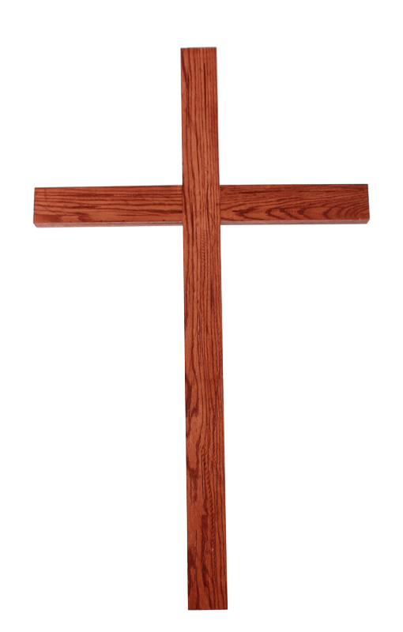
Ca Dâng Lễ TIẾN DÂNG CỦA LỄ Đinh Công Huỳnh

Slide 56
Tk1: Dâng tiến Cha lễ vật đây bánh rượu tình yêu nồng thắm. Dâng tiến Cha lao nhọc tháng ngày góp công đầy tâm.

Slide 57
Đk: Xin dâng lên Cha đây rượu nho bánh thơm tình yêu. Dâng lên con tim thắm ân tình chan hòa đẹp xinh.

Slide 58
Tk2: Dâng tiến Cha hoa mầu nơi cánh đồng đoàn con gặt hái. Hoa trái thơm dâng Ngài với trọn trái tim nồng say.

Slide 59
Đk: Xin dâng lên Cha đây rượu nho bánh thơm tình yêu. Dâng lên con tim thắm ân tình chan hòa đẹp xinh.

Slide 60
Tk3: Dâng tiến Cha xuân hồng bao ngát nồng mộng mơ cuộc sống. Đây tấm thân linh hồn bé nhỏ tiến dâng thành tâm.

Slide 61
Đk: Xin dâng lên Cha đây rượu nho bánh thơm tình yêu. Dâng lên con tim thắm ân tình chan hòa đẹp xinh.

Slide 64
Ca Nguyện Hiệp Lễ
Ngài Đã Thương ban
Hồng Trần- Phạm Đình Đài

Slide 65
Đk: Lấy gì đáp lại cho cân biết lấy gì mà đền đáp muôn ân (Ngài đã ban). Chúa đã dủ thương đến phận hèn tôi tớ người dâng trót đời bù đắp những ân thiêng, Ngài ơi!

Slide 66
Tk1: Ngài đã ban đâu là Mình Ngài nuôi sống đoàn chiên. Ngài đã ban nào là tình thương ấp ủ dịu hiền. Ngài đã ban lương thực hằng ngày no ấm liên miên. Vời vợi khôn sánh mối tình Ngài là quá yêu thương.

Slide 67
Đk: Lấy gì đáp lại cho cân biết lấy gì mà đền đáp muôn ân (Ngài đã ban). Chúa đã dủ thương đến phận hèn tôi tớ người dâng trót đời bù đắp những ân thiêng, Ngài ơi!

Slide 68
Tk2: Ngài đã ban đâu là một ngày tươi sáng bình an. Ngài đã ban nào là một đêm giấc ngủ dịu dàng. Ngài đã ban đâu là cuộc đời may mắn đêm ngày. Vời vợi khôn sánh mối tình Ngài là quá yêu thương.

Slide 69
Đk: Lấy gì đáp lại cho cân biết lấy gì mà đền đáp muôn ân (Ngài đã ban). Chúa đã dủ thương đến phận hèn tôi tớ người dâng trót đời bù đắp những ân thiêng, Ngài ơi!

Slide 70
Tk3: Ngài đã ban đâu là mặt trời tươi lúc bình minh. Ngài đã ban nào là vầng trăng mát dịu hoàng hôn. Ngài đã ban đâu là bầu trời mây nước trăng sao. Vời vợi khôn sánh mối tình Ngài là quá yêu thương.

Slide 71
Đk: Lấy gì đáp lại cho cân biết lấy gì mà đền đáp muôn ân (Ngài đã ban). Chúa đã dủ thương đến phận hèn tôi tớ người dâng trót đời bù đắp những ân thiêng, Ngài ơi!

Slide 72
Tk4: Ngài đã ban đâu là cửa nhà cơm áo mẹ cha. Ngài đã ban nào là bạn thân hoa mầu ruộng vươn. Ngài đã ban đâu là hòa bình hạnh phúc sum họp. Vời vợi khôn sánh mối tình Ngài là quá yêu thương.

Slide 73
Đk: Lấy gì đáp lại cho cân biết lấy gì mà đền đáp muôn ân (Ngài đã ban). Chúa đã dủ thương đến phận hèn tôi tớ người dâng trót đời bù đắp những ân thiêng, Ngài ơi!

Slide 76
Ca Kết Lễ
Trong An Bình
Lm Nguyễn Duy

Slide 77
Đk: Ra về trong hy vọng và mừng vui. Ra về trong an bình của Thiên Chúa. Xin tri ân Ngài, xin tri ân Ngài, đến muôn đời tình thương Chúa như đất trời.

Slide 78
Tk2: Vì từ đây Mình Máu Chúa nuôi dưỡng con. Đường trần gian những ưu phiền sẽ không còn.

Slide 79
Đk: Ra về trong hy vọng và mừng vui. Ra về trong an bình của Thiên Chúa. Xin tri ân Ngài, xin tri ân Ngài, đến muôn đời tình thương Chúa như đất trời.

